Slide 1
Hệ thống thương mại dịch vụ trực tuyến với kiến trúc microservices
Sinh viên thực hiện: Nguyễn Đức Mạnh
MSSV: 22110150
Giảng viên hướng dẫn: TS. Tạ Quang Ngọc
Trường: Đại học Việt Nhật - ĐHQGHN

Slide 2



Động cơ và mục tiêu
Nhu cầu thị trường
Giải pháp
Mục tiêu
Nhu cầu về nền tảng cung cấp dịch vụ trực tuyến ngày càng tăng.
Hệ thống marketplace tích hợp nhiều dịch vụ trên một nền tảng thống nhất.
Xây dựng hệ thống đa dịch vụ có khả năng mở rộng.
Sử dụng kiến trúc microservices và triển khai CI/CD chuyên nghiệp.

Slide 3
Công nghệ sử dụng
Frontend
Backend
Vue.js + Vite
Node.js (Express) tách thành 4 dịch vụ:
user-service
product-service
order-service
payment-service
Database
Hạ tầng triển khai
MongoDB
Docker, Kubernetes (DigitalOcean)
Jenkins CI/CD, Nginx Gateway

Slide 4
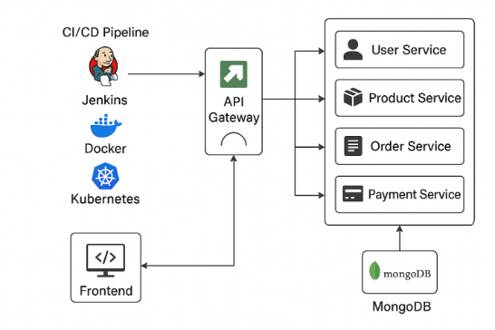
Kiến trúc hệ thống
1
2
3
4
API Gateway
Frontend
Database
Triển khai
API Gateway định tuyến đến các microservice.
Frontend tương tác thông qua Gateway.
Dữ liệu được lưu trong MongoDB.
Triển khai hạ tầng tự động bằng Jenkins → Docker → Kubernetes.

Slide 5
Quy trình CI/CD
Deploy lên Kubernetes
Push lên DockerHub
Tự động triển khai lên Kubernetes cluster.
Build Docker image
Đẩy các image đã tạo lên DockerHub để lưu trữ.
Lấy code từ GitHub
Tạo Docker image cho từng microservice và frontend.
Jenkins Pipeline bắt đầu bằng việc lấy mã nguồn từ kho lưu trữ GitHub.
Mỗi thay đổi trên GitHub sẽ kích hoạt pipeline.

Slide 6
Demo hệ thống
Các chức năng chính
Tính năng nổi bật
Đăng ký, đăng nhập người dùng.
Tự động cập nhật UI khi có đơn hàng mới.
Danh sách sản phẩm.
Điều hướng frontend bằng Vue Router.
Đặt hàng và thanh toán.
Xem lịch sử đơn hàng.

Slide 7
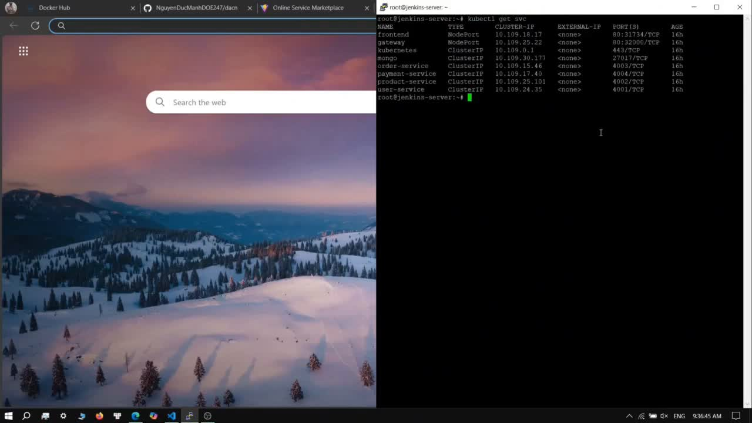

Slide 8

Cấu trúc thư mục dự án
Frontend
Microservices
Infrastructure
User interface (Vue.js)
user-service, product-service, order-service, payment-service
gateway, k8s, docker-compose.yaml, Jenkinsfile
dacn/
├── frontend/ # User interface (Vue.js)
├── gateway/ # API Gateway reverse proxy (Nginx)
├── user-service/ # User microservice
├── product-service/ # Product microservice
├── order-service/ # Order microservice
├── payment-service/ # Payment microservice
├── k8s/ # Kubernetes manifests
├── docker-compose.yaml # Run the entire system (local)
├── Jenkinsfile # Jenkins CI/CD pipeline
├── README.md # Project information

Slide 9
Khó khăn & Cách khắc phục
Thử thách
Hướng xử lý
Đồng bộ microservices
Dùng API Gateway qua Nginx
CI/CD phức tạp
Viết Jenkins Pipeline từng bước
Deploy k8s lỗi xác thực
Cấu hình kubeconfig và mount credentials
Reload UI thủ công
Thêm cơ chế lắng nghe sự kiện (event bus)

Slide 10




Đóng gói & Triển khai
Đóng gói
1
Giải nén
Tạo file .tar.gz chứa toàn bộ mã nguồn và cấu hình.
2
Bung file trên máy chủ mới.
Phục hồi
4
Khởi tạo
Thích hợp cho phục hồi hệ thống trên Droplet mới.
3
Khởi tạo lại Jenkins, K8s, Docker.

Slide 11



Kết luận
Hoàn thiện hệ thống
1
Hoàn thiện hệ thống thương mại dịch vụ có kiến trúc hiện đại.
Tự động hóa
2
Tự động hóa toàn bộ quy trình phát triển → triển khai.
Kỹ năng thực tế
3
DevOps, Cloud Deployment, API Gateway, Microservices.

